Slide 1
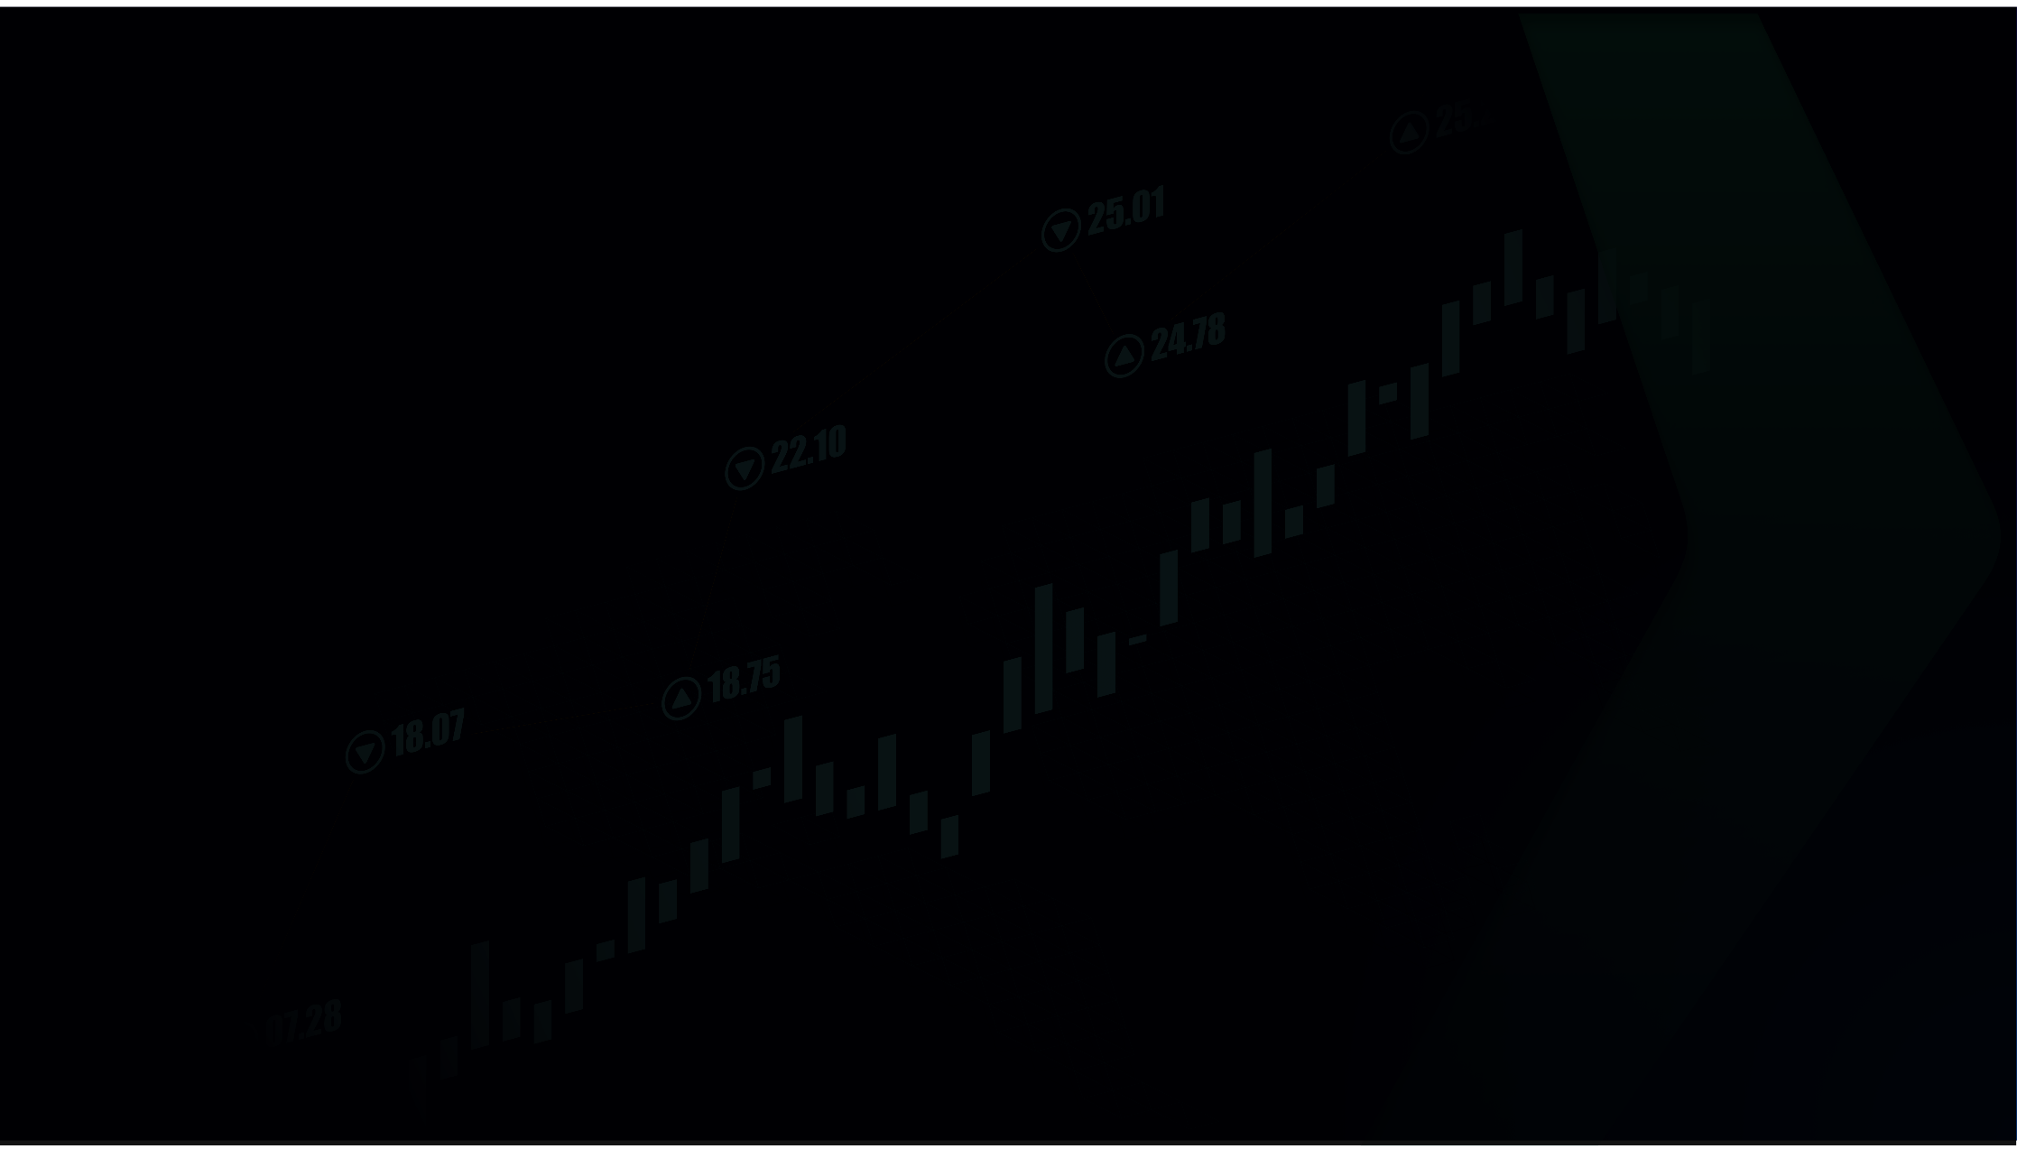
量化与高频交易课程
第九讲
babyquant
微信：babyquant

Slide 2
本周内容
1.多品种联合建模
2.逐月训练模型
3.逐月生成预测值
4.逐月生成交易结果
5.总结与作业

Slide 3
1.多品种联合建模
之前是每个品种分别建模，优点是可以更贴近每个品种，缺点是数据量不够泛化能力不行
甚至一些品种用lasso训练得不到有效的模型，系数都是零
今天先研究多品种一起联合建模
多品种一起交易次数更多，不容易过度拟合

Slide 4
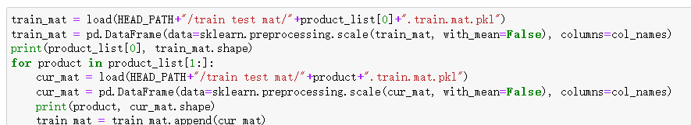
1.多品种联合建模
合并训练集数据
合并前，各品种分别标准化

Slide 5
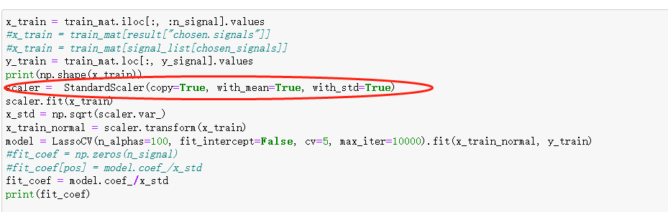
1.多品种联合建模
运用lasso建模
合并之后再进行一次标准化

Slide 6
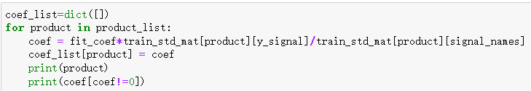
1.多品种联合建模
运用lasso建模
把系数映射回去原来的品种

Slide 7

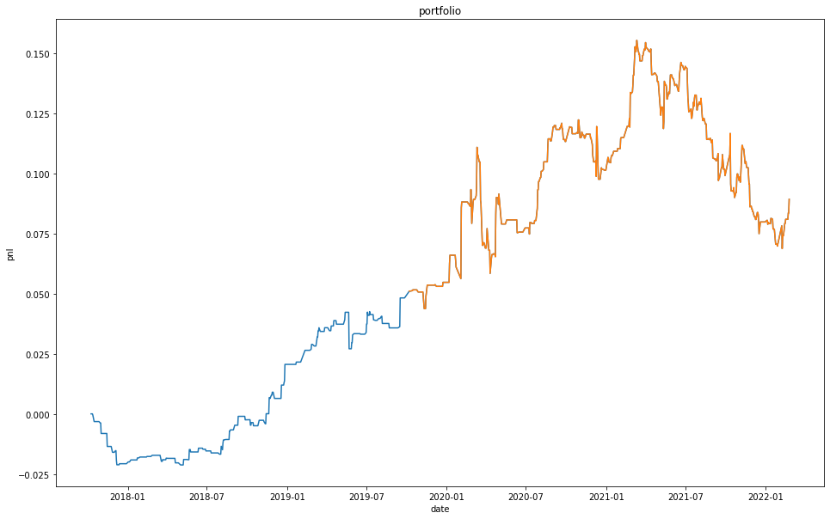
1.多品种联合建模

Slide 8
1.多品种联合建模
联合建模的效果比之前单独建模要好

Slide 9
2.逐月训练模型
为什么逐月滚动？
对于日内模型，最好可以按日滚动
但那样计算量特别大，所以现在先按月滚动
滚动vs非滚动？
因为实盘过程本质上是滚动的
不断有新的数据过来，不可能永远用2018年以前的数据进行训练

Slide 10
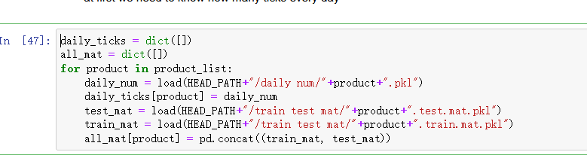
2.逐月训练模型
把训练集和测试集合并起来

Slide 11
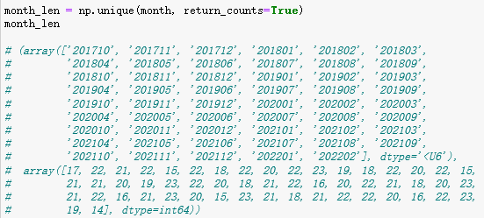
2.逐月训练模型
每月的交易日数目

Slide 12
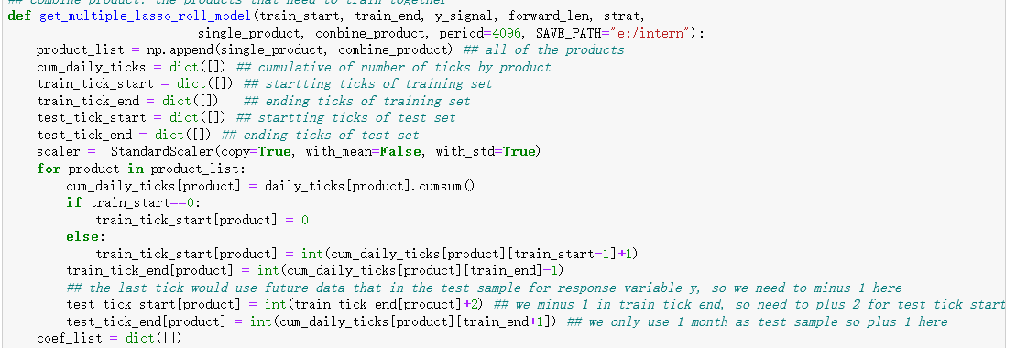
2.逐月训练模型
训练的函数

Slide 13
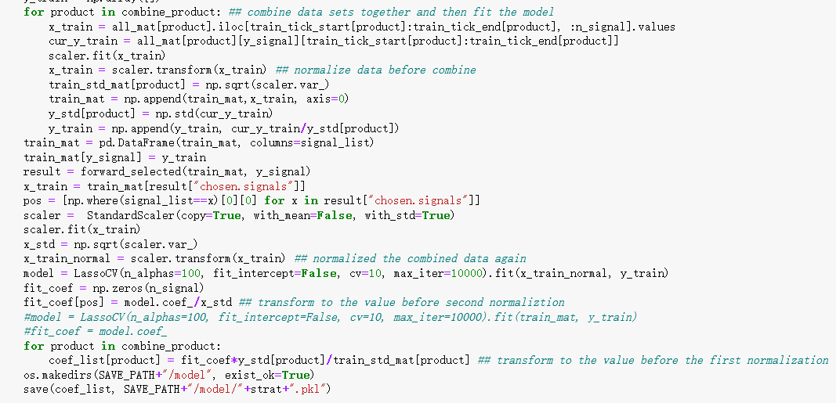
2.逐月训练模型
训练的函数

Slide 14
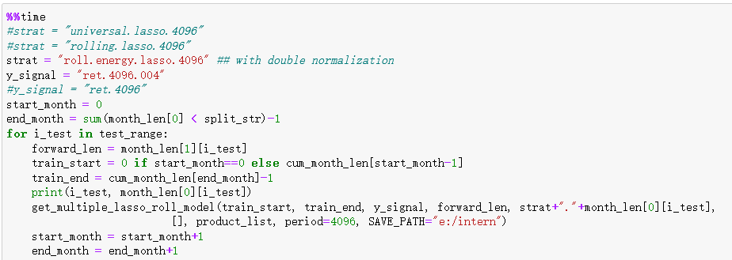
2.逐月训练模型
每个月训练一个新的模型

Slide 15
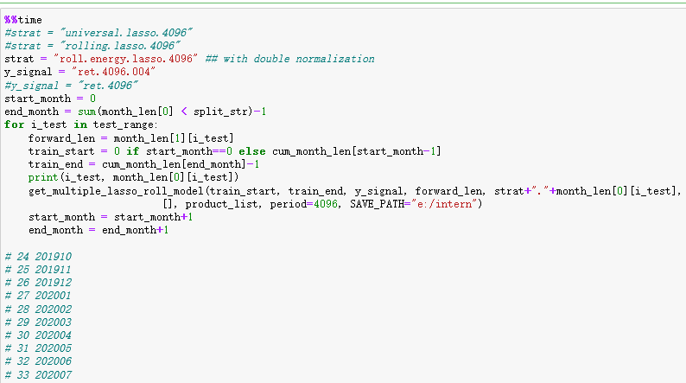
3.逐月生成预测值
滚动生成预测值，此时生成的日子仅仅是该模型的训练集和测试集，不是全部数据

Slide 16
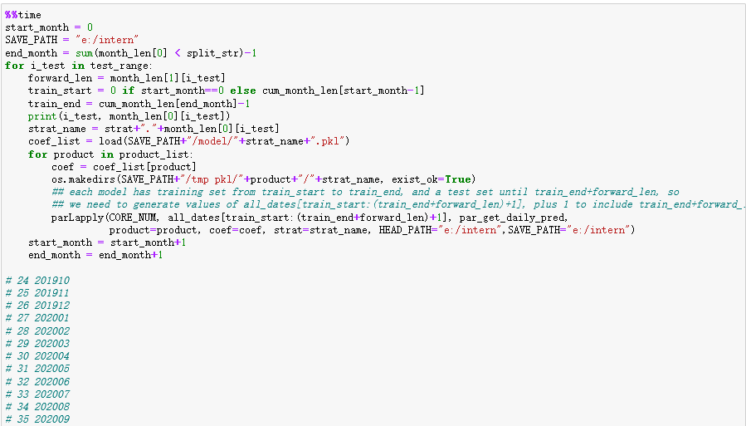
3.逐月生成预测值
生成预测值的分布，只用训练集的数据计算，每次向前滚动一个月，训练集也每次平移一个月

Slide 17
3.逐月生成预测值
为什么训练集需要平移？
如果不平移，那么开始的数据一直会用到，训练集长度越来越长，可能拟合效果会越来越差；
如果平移，可以保持训练集长度不变，拟合效果大体也可以保持

Slide 18
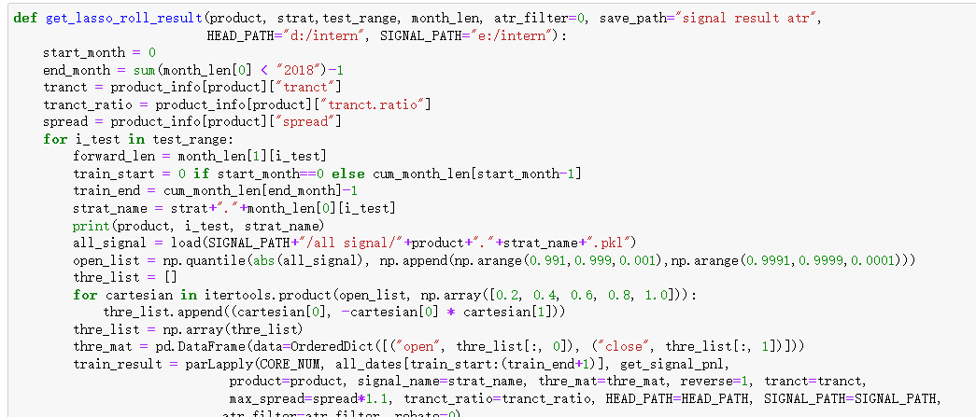
4.逐月生成交易结果

Slide 19
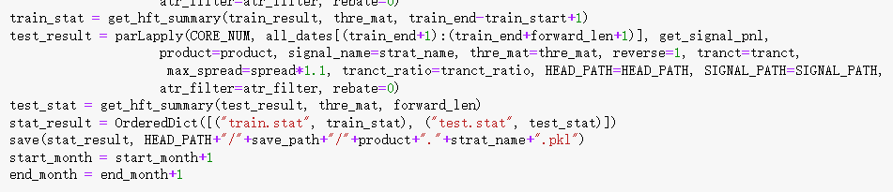
4.逐月生成交易结果

Slide 20
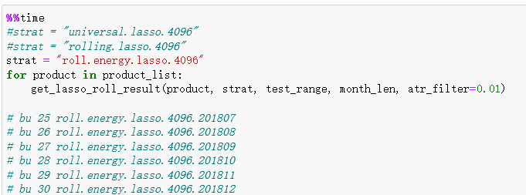
4.逐月生成交易结果

Slide 21
4.逐月生成交易结果
每次用不同的模型，不同的阈值
每次测试集也只有1个月
要保存大量的历史数据，比如历史的预测值
占用空间比较大
比如30个模型，每个模型都有约500天的预测数据

Slide 22
4.逐月生成交易结果
未来改进
未必用最新的模型，而是滚动对比，只保留当前历史数据表现最好的模型
因为模型训练时可能会有很多噪音，很多模型可能并不好，比如相关的数据并不适合生成模型（例如行情太极端），这样保留原来的模型反而是更好的选择

Slide 23
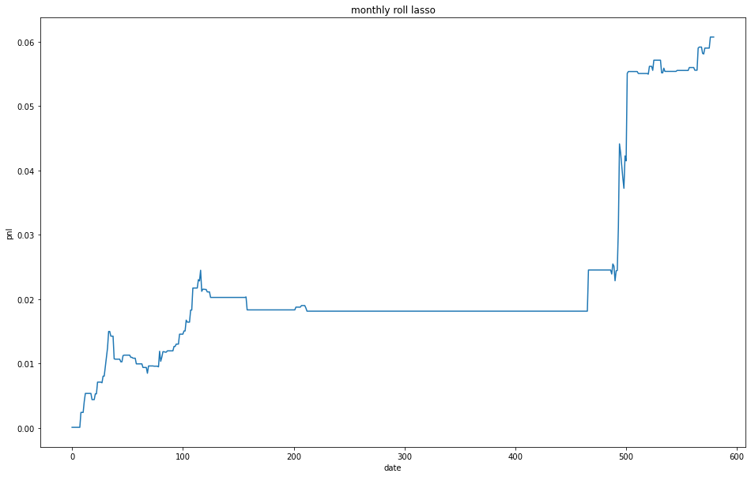
4.逐月生成交易结果
平均权重

Slide 24
4.逐月生成交易结果
样本内外的时候，只用2019年10月以前的数据训练，对2020年来说，已经有1年的数据没用到，对于2021年来说，有两年的数据没有用到，所以模型未必适合
滚动的时候则一直用到最新的数据，并且删除旧的数据，更贴近当前的行情，所以可能表现更好，也可能训练集不适合训练模型，反而更差，需要仔细研究
因此，并不是说更严谨的方法表现更差或更好。实盘的时候，筛选策略时可以更为仔细，有可能比滚动优化表现更好

Slide 25
5.总结与作业
作业
可以使用其它模型进行滚动，比如ridge, elastic net

Slide 26
谢谢大家！

